Slide 1
РЫБА КАК ОСНОВНОЙ ИСТОЧНИК ПОЛИНЕНАСЫЩЕННЫХ ЖИРНЫХ КИСЛОТ – ПРОТЕКТОРОВ СЕРДЕЧНО-СОСУДИСТЫХ ЗАБОЛЕВАНИЙ ЧЕЛОВЕКА
Гладышев М.И.
член-корреспондент Российской академии наук,
доктор биологических наук, профессор
Заведующий лабораторией Экспериментальной гидроэкологии Института биофизики СО РАН (ФИЦ КНЦ СО РАН)
Заведующий кафедрой Водных и наземных экосистем Сибирского федерального университета

Slide 2
Полиненасыщенные жирные кислоты (ПНЖК)
ω6
линолевая кислота (ЛК) 18:2ω-6
СООН
ω3
α-линоленовая кислота 18:3ω-3
СООН
ω6
арахидоновая кислота (АРК) 20:4ω-6
СООН
ω3
эйкозапентаеновая кислота (ЭПК) 20:5ω-3
СООН
ω3
докозагексаеновая кислота (ДГК) 22:6ω-3
СООН
Живые организмы существенно различаются по способности синтезировать те или иные ПНЖК.

Slide 3
растения
линолевая кислота 18:2ω-6
α-линоленовая кислота 18:3ω-3
СООН
СООН
СООН
СООН
десатуразы Δ6, Δ5
животные
элонгаза
арахидоновая кислота (АРК)
20:4ω-6
эйкозапентаеновая кислота (ЭПК)
20:5ω-3
СООН
СООН
Синтез длинноцепочечных ПНЖК у большинства всеядных и хищных животных обеспечивает лишь около 5% физиологических потребностей организма
десатураза Δ6
элонгаза
докозагексаеновая кислота (ДГК)
22:6ω-3
СООН

Slide 4
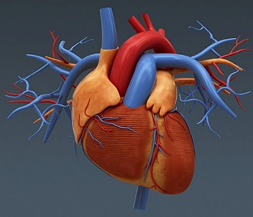
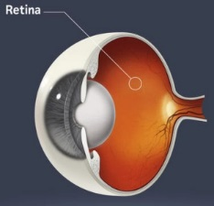
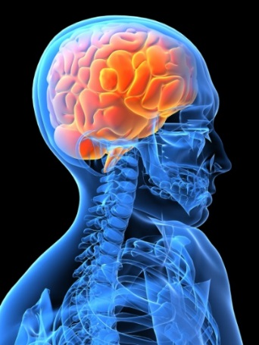
Длинноцепочечные ПНЖК обязательно должны содержаться в рационе многих водных беспозвоночных, рыб, ряда наземных животных и человека, поскольку они выполняют важнейшие физиолого-биохимические функции.
СООН
эйкозапентаеновая кислота (ЭПК) 20:5n-3
Эндогормоны (эйкозаноиды)
Регуляция работы сердечно-сосудистой системы, воспаления, аллергии, болевого синдрома.
Нобелевская премия 1982 г. за исследования простагландинов
(Суне Бергстрём, Бенгт Самуэльсон, Джон Вейн)
Восприятие светового сигнала, проведение нервного импульса, ритм сердечной мышцы.
15 - 30%
Мембраны нервных клеток
СООН
докозагексаеновая кислота (ДГК) 22:6n-3

Slide 5
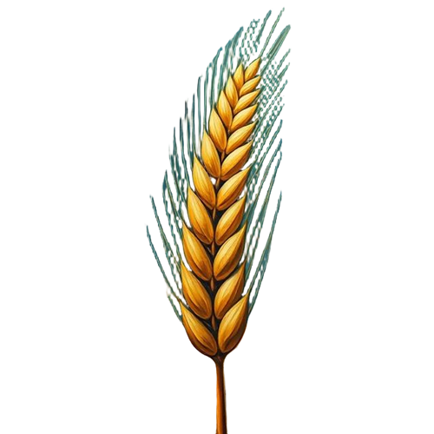
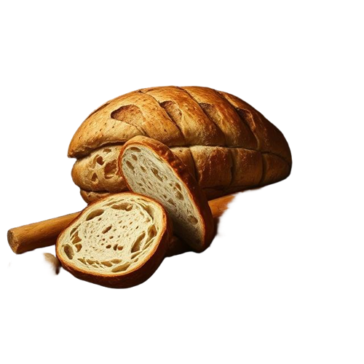


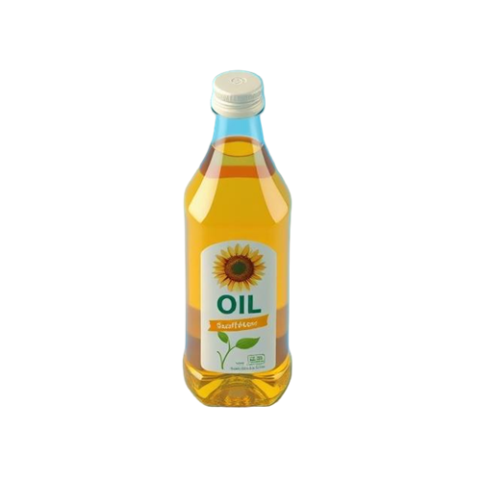
Для человека оптимальное соотношение в пище
ω6:ω3 ≈ 1:1
Модернизация сельского хозяйства XX в.:
продукт | ω6:ω3
пшеница | 13:1
куриные яйца | 20:1
гамбургер | 20:1
подсолнечное масло | 222:1
В индустриальных странах ω6:ω3 > 20:1

Slide 6
Величина ω6:ω3 в клетках крови (тромбоцитах) и смертность от сердечнососудистых заболеваний
смертность от с.з.
(% общей смертности)
ω6:ω3
50
40
40
30
30
20
20
10
10
0
0
Гренландия
Япония
США
Причинно-следственная связь: дисбаланс синтеза эндогормонов

Slide 7
Смертность в России (2023 г.):
от болезней системы кpовообращения
814 000 человек
(46,2% от общей смертности)
от злокачественных новообразований
284 000 человек
https://spid.center/ru/posts/9853#:

Slide 8
Результаты эпидемиологических и клинических исследований в США и Западной Европе
Повышенное потребление ω3 ПНЖК:
1) почти в 10 раз снижает риск сердечнососудистых заболеваний у здоровых людей,
2) на 35% снижает смертность от этих заболеваний.
Механизмы действия:
ЭПК увеличивает синтез эйкозаноидов, расширяющих сосуды, снижающих тромбообразование и артериальное давление;
ДГК ингибирует циклооксигеназу, обеспечивает эффективное проведение сигналов в нервных клетках, препятствующих аритмии и спазмам сердца и сосудов.

Slide 9

Всемирная организация здравоохранения
American Heart Association
American Dietetic Association
UK Scientific Advisory Committee on Nutrition
Agence Francaise de Securite Sanitaire des Aliments
Рекомендации для предотвращения сердечнососудистых заболеваний:
персональное потребление ЭПК+ДГК
0.5 - 1 г ⋅ сут.⁻¹

Slide 10
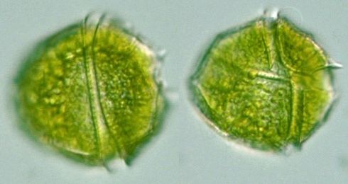
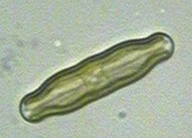
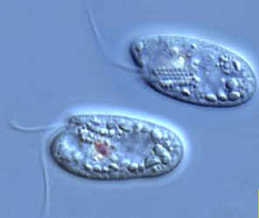
Источники ЭПК и ДГК для человека
Высшие наземные растения
Δ12Fad
Δ15Fad
…18:1ω9
18:2ω6
18:3ω3
α-линоленовая кислота
Водоросли
ЭПК
ДГК
Elovl5
Δ6Fad, Δ5Fad
Elovl2, Elovl4, Elovl5
Δ6Fad
Δ12Fad
Δ15Fad
…18:1ω9
18:2ω6
18:3ω3
…
20:5ω3
…
22:6ω3
Diatomea
Cryptophyta
Peridinea

Slide 11
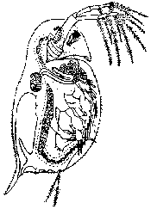
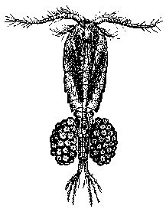
ПНЖК, синтезированные микроводорослями, передаются по пищевой цепи к организмам высших трофических уровней – беспозвоночным и рыбам.

Slide 12
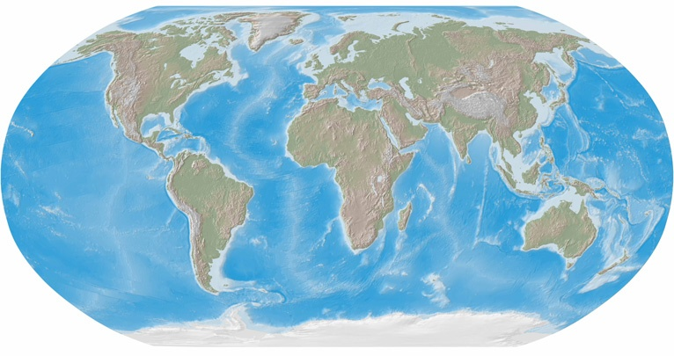
Сформулировано положение Водные экосистемы играют уникальную роль в Биосфере: они являются основным источником ЭПК и ДГК для большинства животных, в том числе – для всеядных обитателей суши, включая человека.
Gladyshev et al. // Lipids in aquatic ecosystems. 2009 Springer, New York. p.179-209.

Slide 13


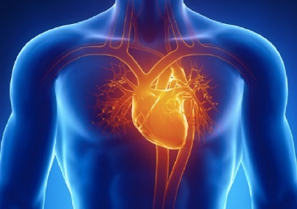
Глобальное среднее потребление рыбы и морепродуктов
~20 кг на человека в год (FAO, 2024).
https://ourworldindata.org/grapher/fish-and-seafood-consumption-per-capita?tab=table&time=latest
Среднее содержание ЭПК+ДГК в рыбе и водных беспозвоночных biomass ≈ 2 мг/г (Gladyshev et al., 2009).
Глобальное среднее ежедневное персональное потребление ЭПК+ДГК = 0.11 г.
Для предотвращения сердечно-сосудистых заболеваний и психических расстройств требуется ежесуточное потребление около 1 г ЭПК+ДГК.
Человечество испытывает острый дефицит ω3 ПНЖК в рационе.

Slide 14
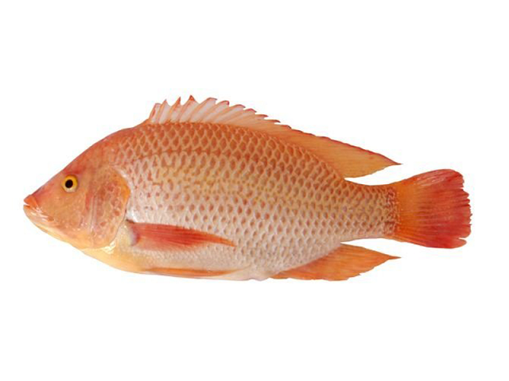

Для человека главным пищевым источником ЭПК и ДГК является рыба.
Содержание ЭПК+ДГК в биомассе рыбы в значительной мере определяется её таксономической принадлежностью (генотипом) и условиями обитания и различается в 450 раз:
ЭПК+ ДГК 36 мг/г сырой массы
ЭПК+ДГК 0.08 мг/г сырой массы
https://nghisonfoodsgroup.com/product/red-tilapia/
fao.org
сайра (Cololabis saira)
гибрид тиляпии Oreochromis sp.
Согласно стандартам, принятым в диетологии и токсикологии, средняя порция рыбы, употребляемая за один присест, составляет 200 г.
Следовательно имеющая высокую питательную ценность рыба должна содержать ЭПК+ДГК не менее 2.5 мг/г.

Slide 15
Важное замечание: «ценную» и «малоценную» рыбу мы определяем по содержанию ПНЖК. Малоценная в отношении ПНЖК рыба может быть полезным для человека продуктом в отношении, например, белков и микроэлементов.
Уникальность рыбы как продукта питания определяется именно содержанием ЭПК и ДГК:
Глобальный рацион человека:
рыба 6%
рыба 97%
Белок
ЭПК+ДГК
Gladyshev et al. 2015.
Europ. J. Lipid Sci. Technol. 117: 1417–1421.
Tacon & Metian, 2013. Rev. Fish. Sci. 21: 22–38.

Slide 16
Согласно традиционным представлениям, наибольшей питательной ценностью для человека обладает морская рыба, так как в ней содержится наибольшее количество ЭПК и ДГК.
ЭПК+ ДГК 36 мг/г сырой массы
ЭПК+ДГК 0.08 мг/г сырой массы
https://nghisonfoodsgroup.com/product/red-tilapia/
fao.org
сайра (Cololabis saira)
гибрид тиляпии Oreochromis sp.
Представления о низкой питательной ценности пресноводных рыб обусловлены недостатком количественных данных (ПНЖК мг ∙ г ^{‒1} сырой массы), получаемых с использованием при хроматографии внутреннего стандарта, что делается лишь в небольшом числе лабораторий.

Slide 17
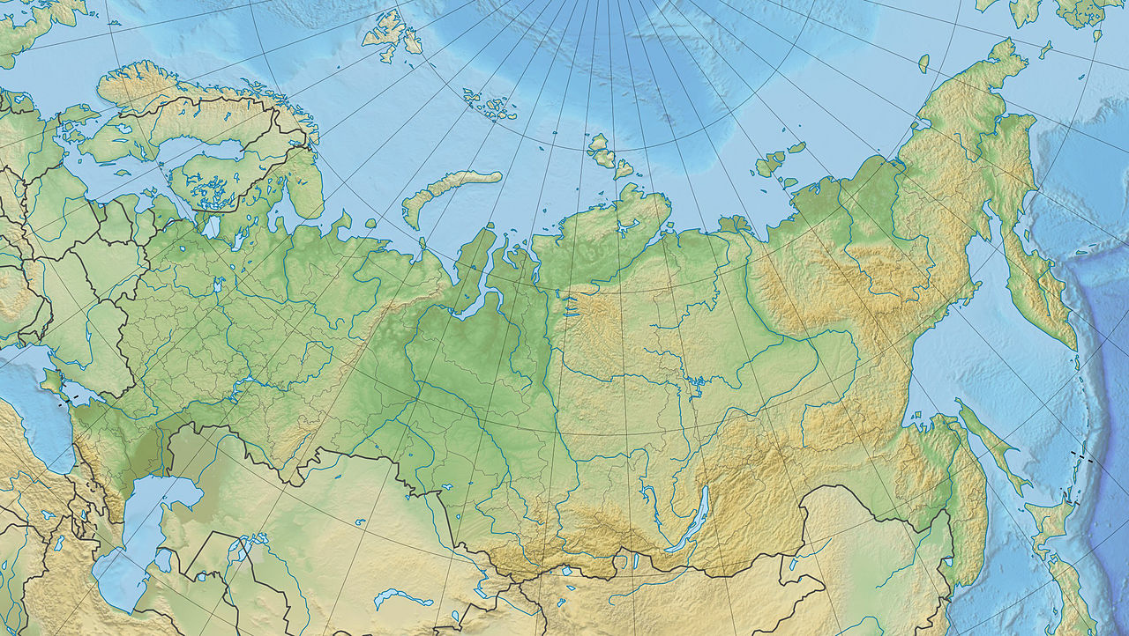
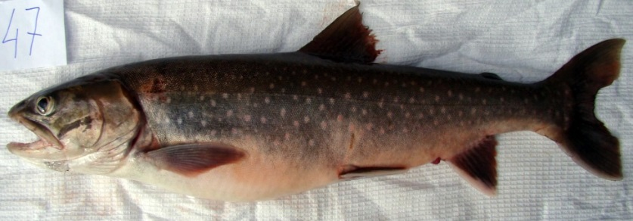
Поиск пресноводной рыбы, богатой ПНЖК в арктических озёрах.
32.8 мг/г
боганидская палия
(Salvelinus boganidae)
2017 г.
Gladyshev et al. 2018. Contem. Probl. Ecol. 11: 297–308.

Slide 18
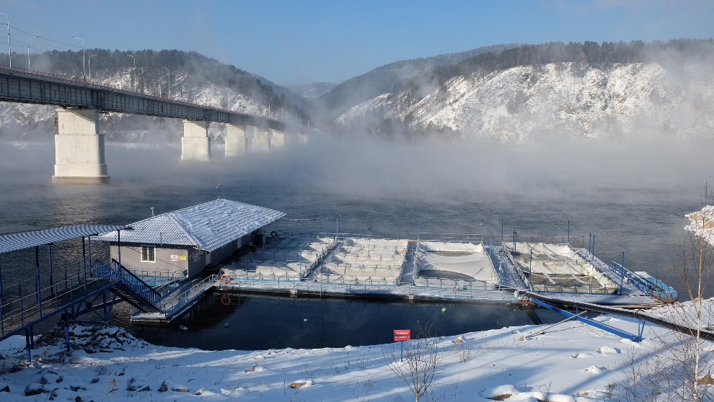
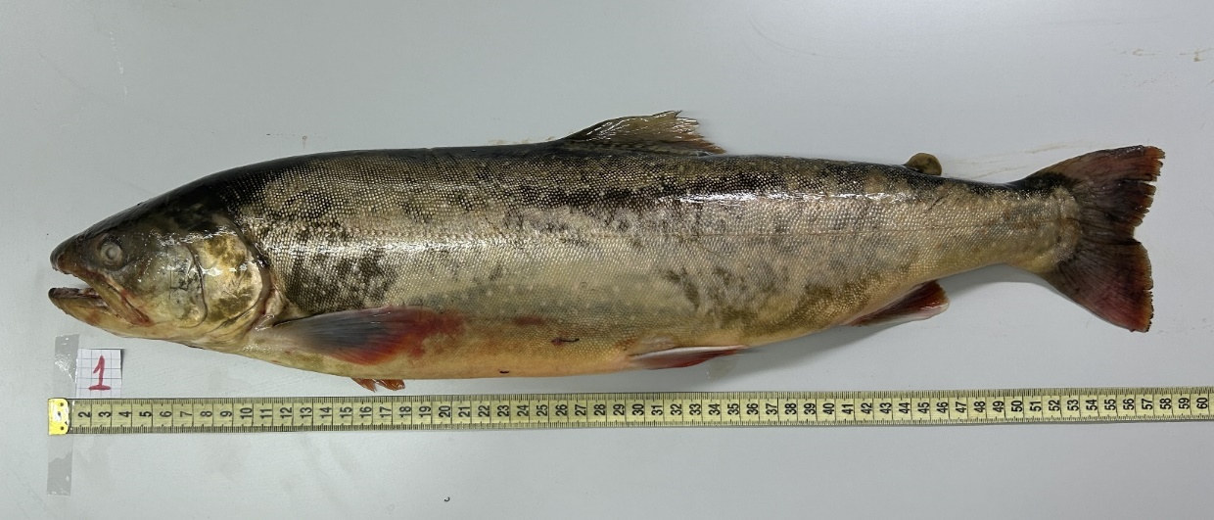
В сентябре 2020 года ученые ИБФ СО РАН, СФУ и Енисейского филиала ФГБУ «Главрыбвод» во время экспедиции на оз. Собачье, поддержанной Экспертным центром «Проектный офис развития Арктики» (ЭЦ ПОРА) отловили производителей гольца для получения икры и проведения искусственного оплодотворения. Оплодотворенная в полевых условиях икра был доставлена на Норильский рыбоводно-инкубационный завод ФГБУ «Главрыбвод».
В мае 2021 г. 3000 мальков, достигших размеров пригодных для транспортировки (1.5 граммов) были доставлены в ФСГЦР (п. Ропша Ленинградской области) и ООО Малтат для начала работ по выращиванию ремонтно-маточного стада уникальной формы гольца (совместно с КрасГАУ).
Голец возраст 3+, масса 2090 г, длина 566 мм (генерация 2021 г.).
ЭПК+ДГК всего лишь 2,7 мг/г. Неподходящий корм?

Slide 19
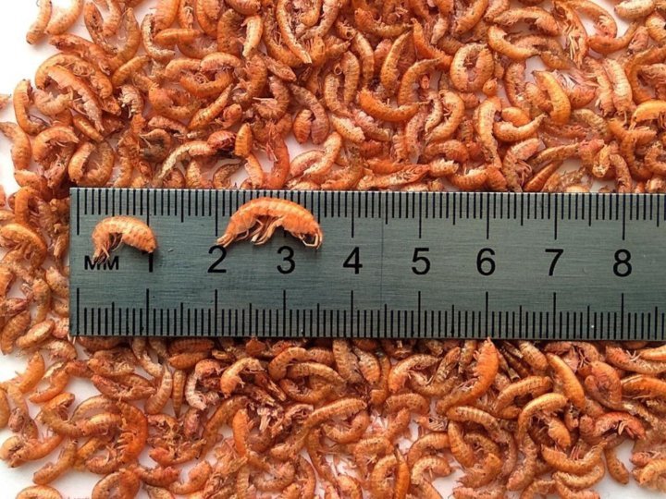
Необходима разработка и производство собственных специальных кормов на основе российских и региональных компонентов.
Компоненты для частичной замены рыбной муки:
Рачки Gammarus из озер юга Красноярского края и Хакасии.
Задача: Определить потенциально пригодные для промысла водоемы на территории Красноярского края и Республики Хакасия, установить доступный для изъятия объем гаммаруса (такие данные давно получены для соседних регионов: Алтайского края и Новосибирской области).
Первые данные получены нами в 2024 г.: оз. Утичье-1 и Утичье-2 – 8,5 и 7,3 т/год.

Slide 20
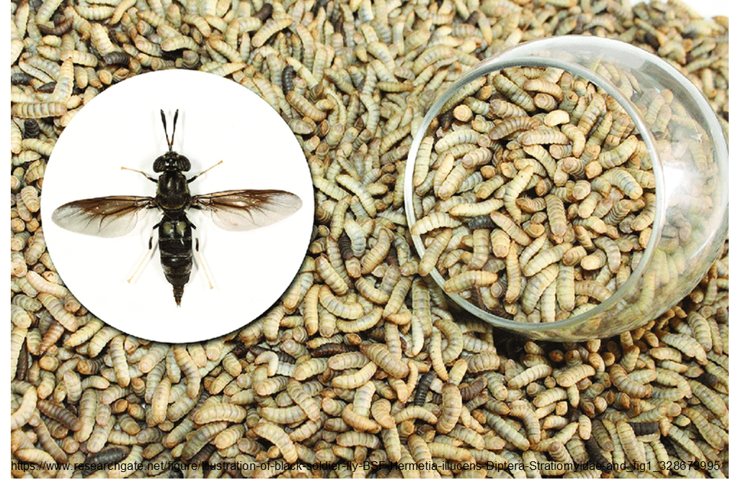
Необходима разработка и производство собственных специальных кормов на основе российских и региональных компонентов.
Личинки насекомых, выращиваемые в промышленных масштабах на отходах пищевой промышленности.
Личинки мухи чёрная львинка Hermetia illucens.

Slide 21
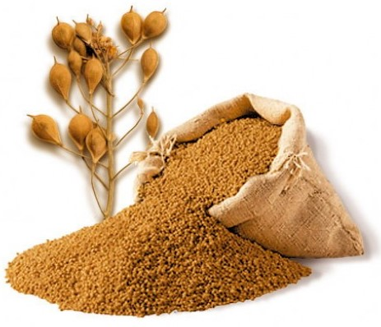
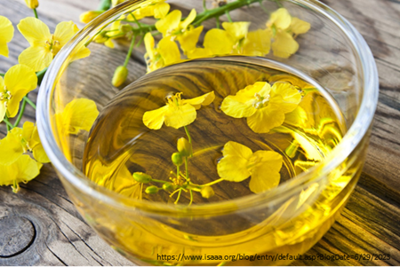
Необходима разработка и производство собственных специальных кормов на основе российских и региональных компонентов.
Компоненты для частичной замены рыбьего жира:
Масло из рыжика посевного Camelina sativa

Slide 22
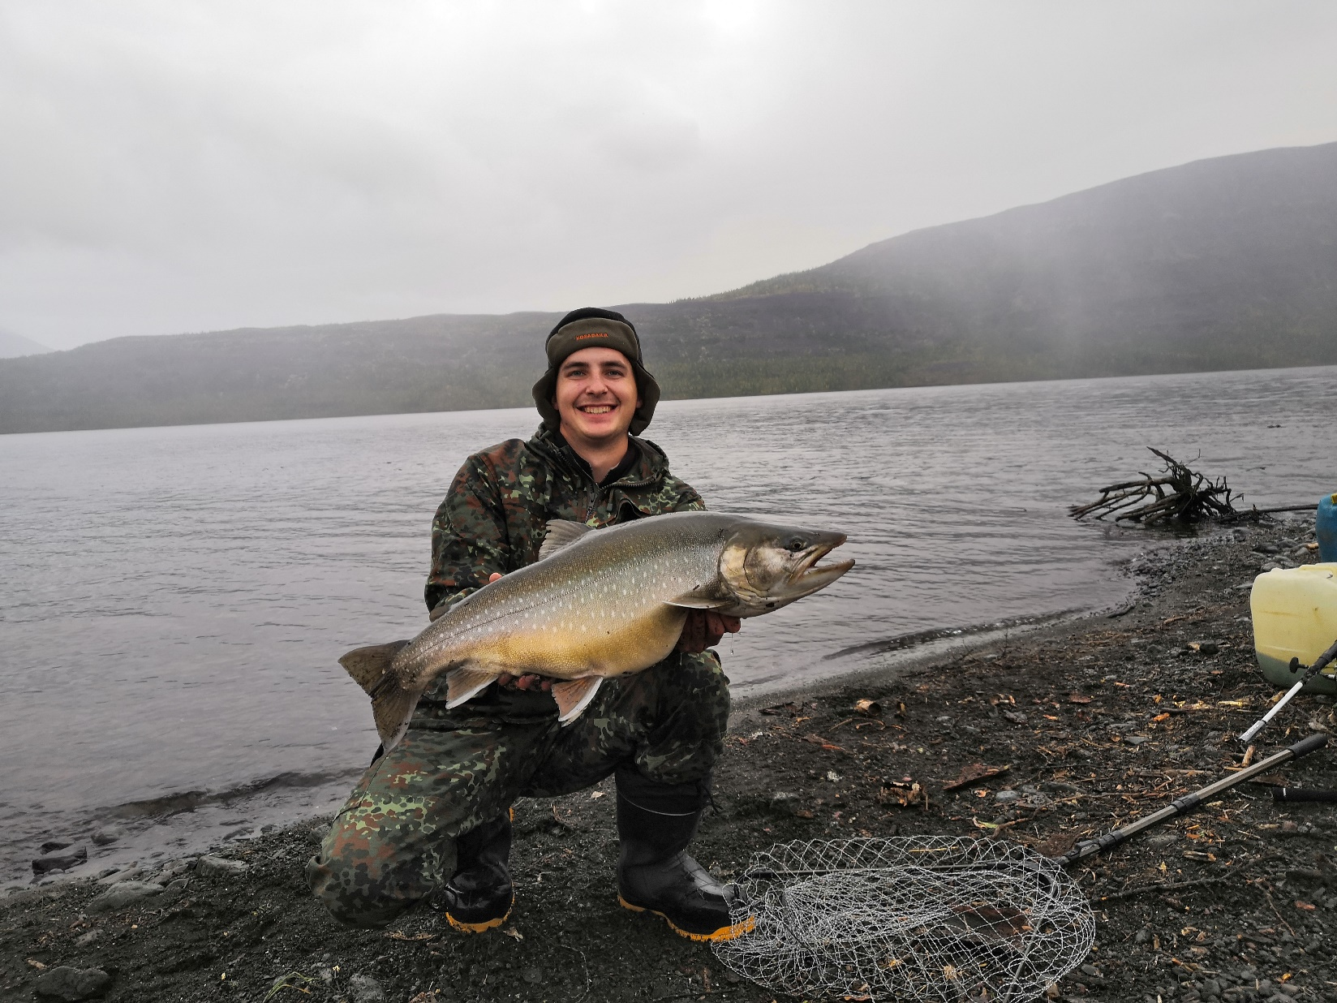
Наряду с товарным выращиванием в аквакультуре – пастбищное рыбоводство в горных озерах?
Вид гольца как таковой не определен (боганидская палия? голец Дрягина?), относится к Salvelinus alpinus group.
Спортивное рыболовство – развитие внутреннего туризма.

Slide 23
БЛАГОДАРЮ ЗА ВНИМАНИЕ!

